Slide 1











Slide 2

Quien no puede ser felíz, no puede dar felicidad, quien no está cómodo en la vida, no puede hacer que otros se sientan bien. Por eso hay personas que contagian su felicidad, así como personas que siempre tienen quejas y dejan tras de si un largo rastro de amargura.

Slide 3
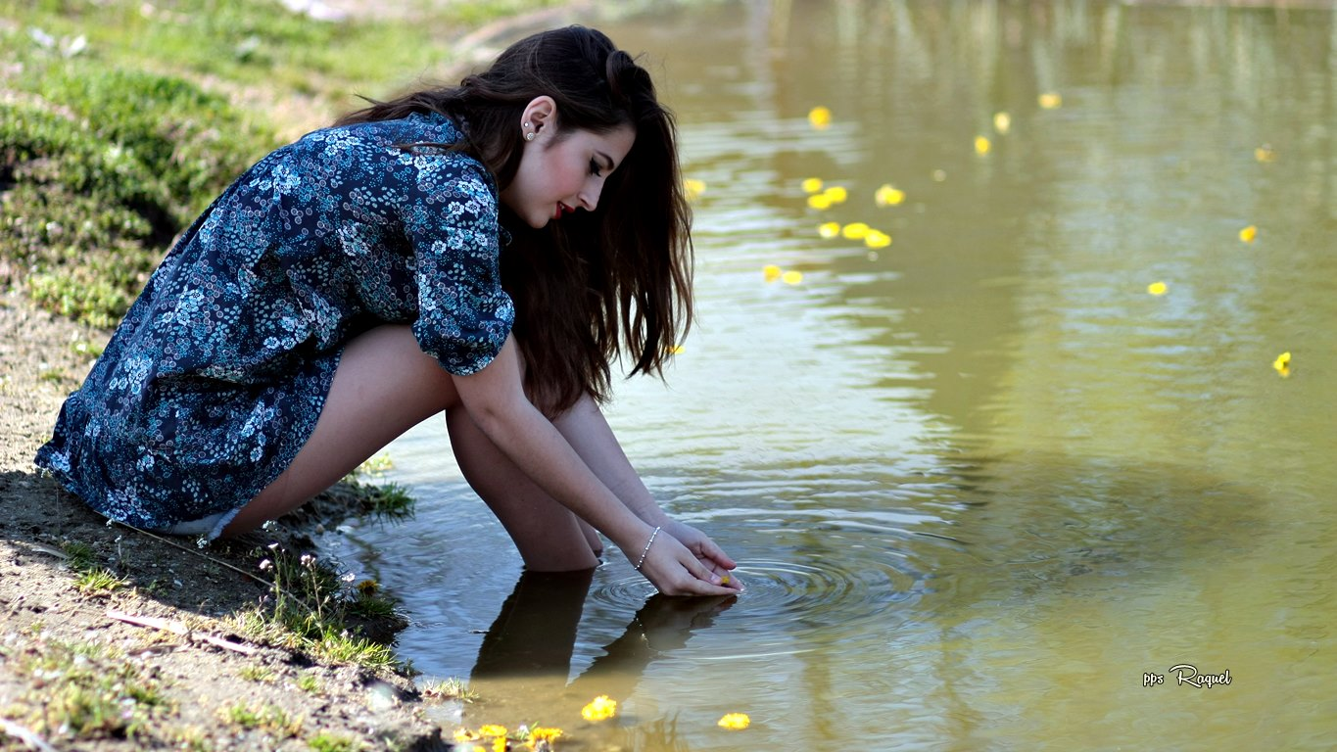


Slide 4


Slide 5
Cuando se piensa en esta frase, de inmediato pensamos en las cosas materiales que cada cual posee, pero esta reflexión no vapor eso, es de aquellas personas que viven siempre en forma triste y maldiciendo su mala suerte, porque según ellos todo les sale mal. Personas que siempre desean cosas que no están a su alcance, cosas que otros tienen. Personas que cuando algo tienen no saben apreciarlo y solo piensan que debieran tener más.

Slide 6


Slide 7



Slide 8
Todo sería diferente si esas personas pensaran por unos minutos que la felicidad y el gozo que se puede obtener en la vida, nos las brindan las cosas sencillas, cosas que siempre están a nuestro alcance como un amanecer, disfrutar de mirar una flor, de ver reír a los niños o simplemente agradecer lo que la vida no ha dado.

Slide 9


Slide 10
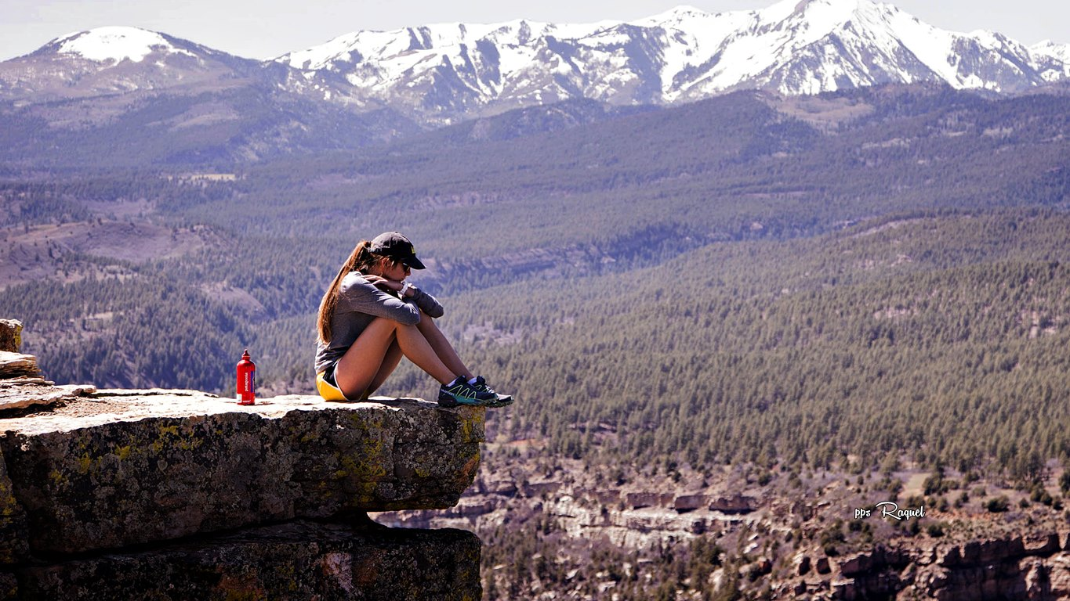

Slide 11
Esa clases de personas, por más que les muestres estas cosas, no sentirán nada, no tendrán alegría, y no lograrás hacerles sonreír con aquellas cosas que tu disfrutas. Puedes disfrutar de esas cosas porque estás llena de amor, de ilusiones, de esperanza, te sientes contenta por dentro y eso es hace que seas una persona completa

Slide 12
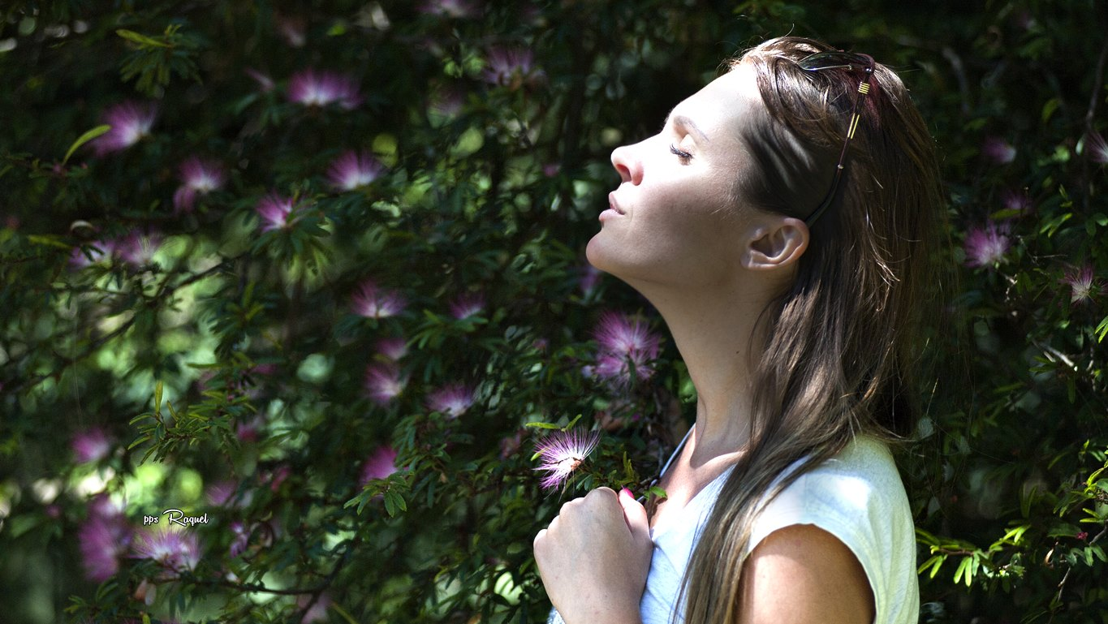

Slide 13


Slide 14
Hay quien pensará que si una persona es felíz, es que no tiene problemas. Pero no es así, claro que tiene problemas, sólo que sabe sobrellevarlos y aunque muchas veces el dolor golpee fuerte en su corazón, por ser una persona llena y plena nada logra anular su felicidad, ni su serenidad para ver la vida. Toma todo lo malo como experiencias y sabe salir adelante aún y a pesar de estos problemas cotidianos que la vida nos da cada día.

Slide 15
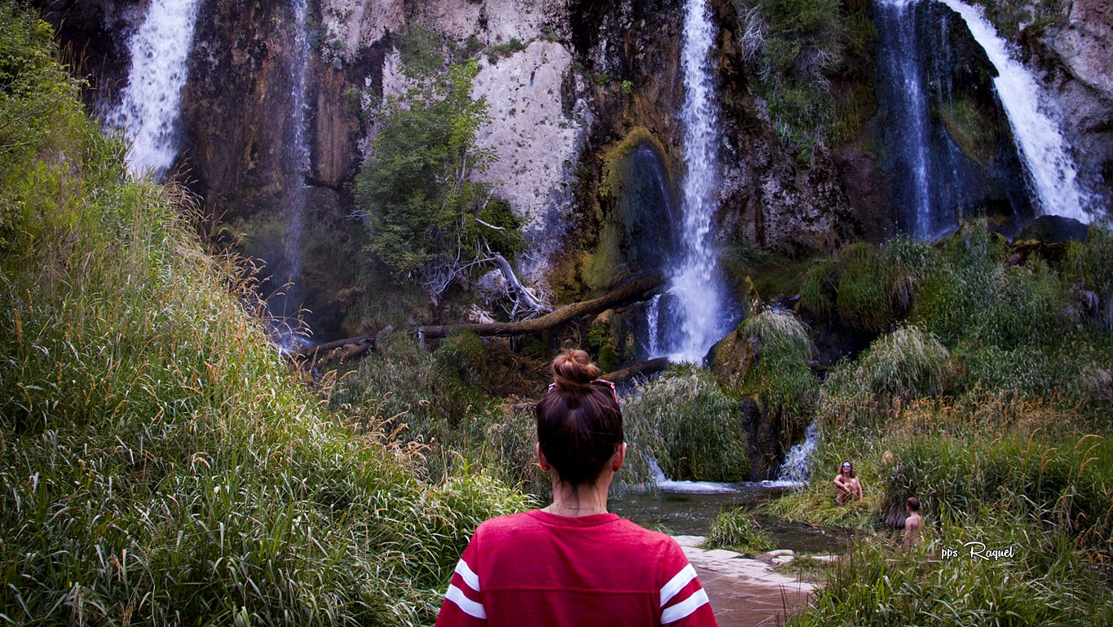

Slide 16


Slide 17
Lograr la felicidad interior sucede cuando todo tu ser está en completa armonía con todo lo que eres o haces; y mientras más amor repartas hacia el mundo, más grande se hace dentro de ti a modo que puedes repartirlo a manos llenas. Eso te convierte en una persona bien encaminada, alguien que sabe lo que quiere, que conoce sus metas y hacia hasta donde llegar.

Slide 18
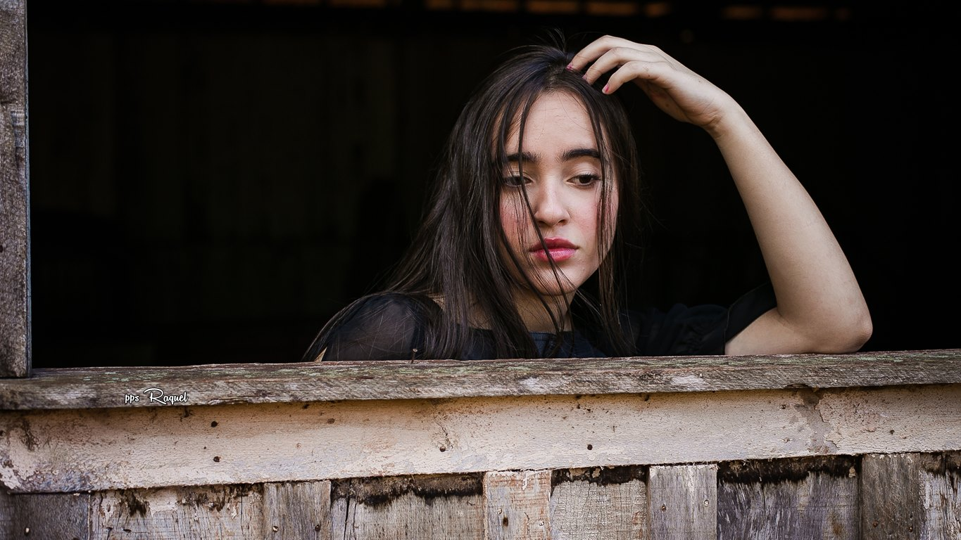


Slide 19


Slide 20
Ser así te convierte en una de esas personas a las que todos se le acercan, pues son como un imán a la cual todo se le pega, lo bueno y lo malo… Pero sabes salir airoso, pues te has construido firme y sólido.

Slide 21
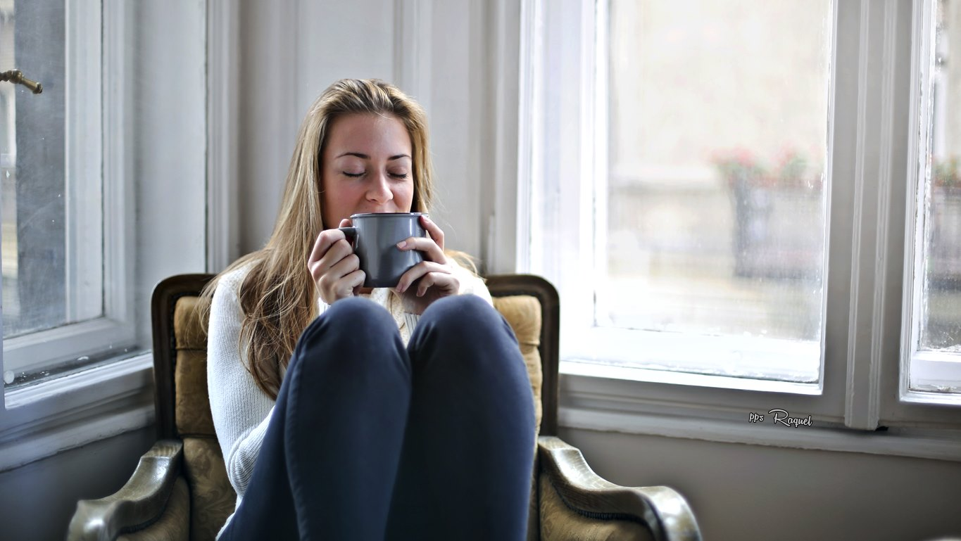


Slide 22


Slide 23
Existe ese tipo de personas que no pueden dar porque no tienen nada bueno en su corazón, son pobres de espíritu, no hay alegrías ni amor dentro de ellas; es como un campo árido donde nunca se podrá sembrar, son personas nocivas que viven el cada día amargándose y deseando todo pero no queriendo dar nada.

Slide 24


Slide 25


Slide 26
Desgraciadamente hay muchas personas así en nuestras vidas, pueden ser personas cercanas o lejanas, pero siempre hay alguien a quien le cabe como anillo al dedo esta frase:
"No se puede dar lo que no se tiene".

Slide 27


Slide 28
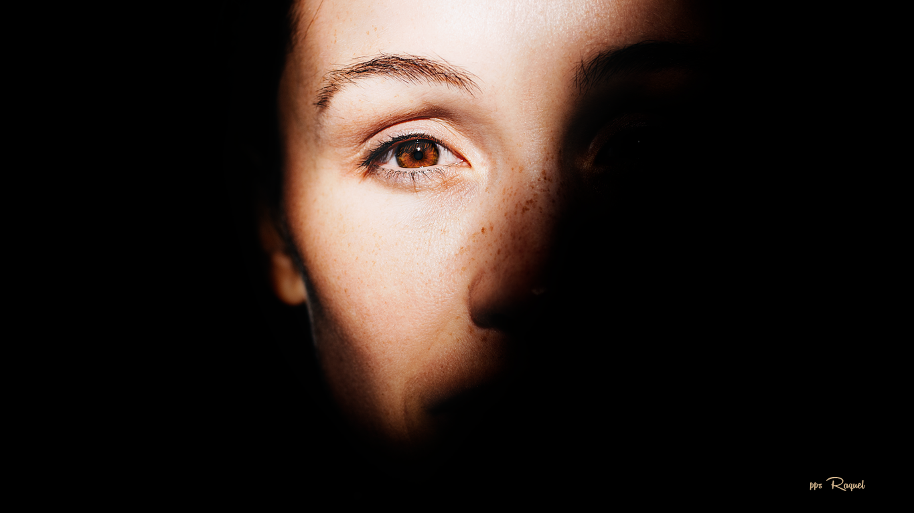


Slide 29









¿Te ha gustado?
Puedes ver más entrando
Aquí
Además puedes recibir powerpoints en tu correo electrónico suscribiéndote aquí:
Esta presentación powerpoint ha sido creada y compartida única y exclusivamente para mispps.com

